Slide 1

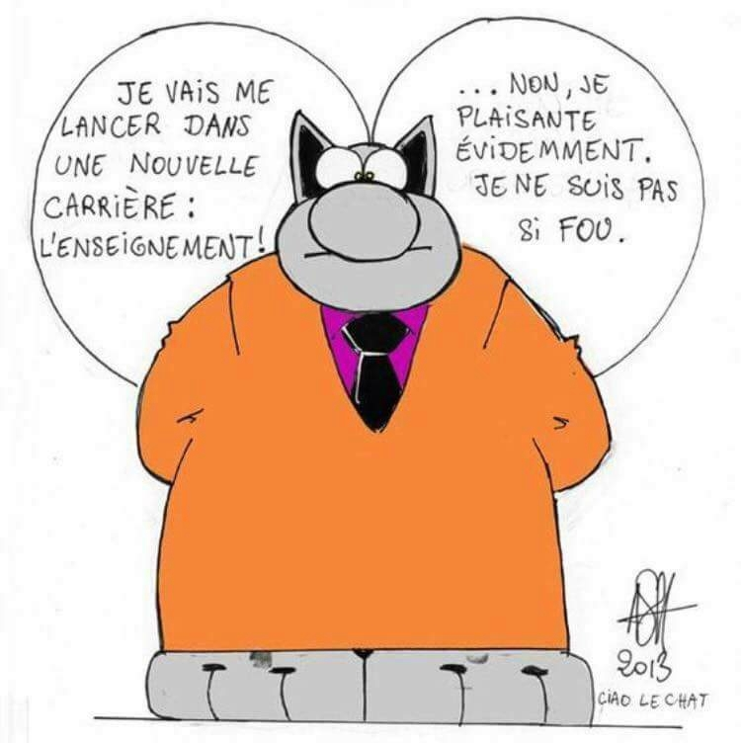
L’ENTREE DANS LE METIER
Formation des enseignants contractuels
Mercredi 6 oCTOBRE

Slide 2

Thématiques abordées
Le fonctionnement d’un établissement
Les missions de l’enseignant
La gestion de classe
L’enseignement en économie gestion
La certification : le CAPET externe

Slide 3
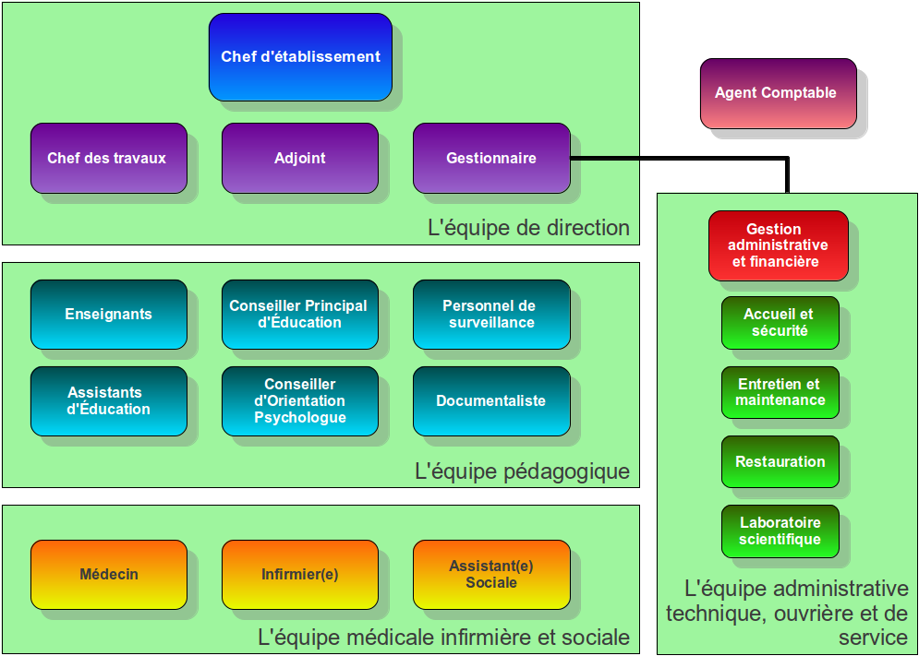
Le fonctionnement d’un établissement – Les personnels
Source. Biotechno.fr

Slide 4

Le fonctionnement d’un établissement - Les instances
Le Conseil d’Administration et la Commission Permanente
Le Conseil pédagogique
Le Conseil Ecole-Collège
La Commission Educative
Le Conseil de Discipline
Le Conseil de la Vie Lycéenne
Le Comité Hygiène et Sécurité
Le Comité à d’Education à la Santé et à la Citoyenneté

Slide 5
Les missions de l’enseignant https://www.education.gouv.fr/pid285/bulletin_officiel.html?cid_bo=87302
Les missions d’enseignement
Les missions liées au service d'enseignement
- la participation aux réunions d'équipes pédagogiques, qu'elles prennent ou non la forme d'instances identifiées telles que les conseils d'enseignement ou les conseils de classe ;
- la participation à des dispositifs d'évaluation des élèves au sein de l'établissement ;
- les échanges avec les familles notamment les réunions parents - professeurs ;

Slide 6
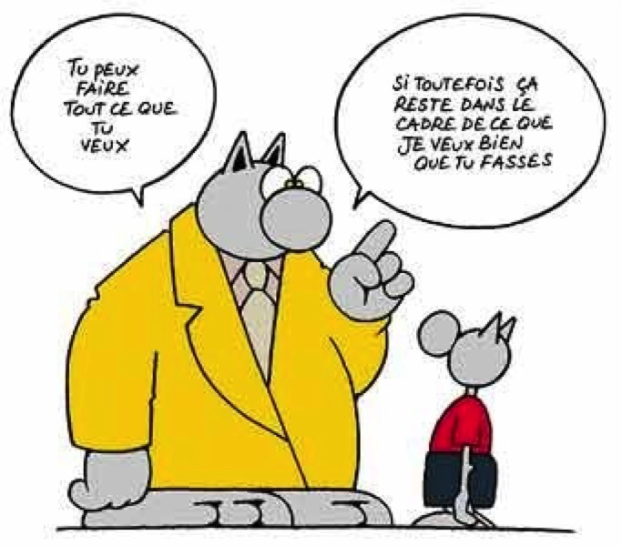
La gestion de classe
Le rôle du règlement intérieur
La gestion des absences
Les sanctions
Quel(s) lien(s) avec la vie scolaire ?

Slide 7
L’enseignement en STMG – les disciplines
Seconde = > option Management et Gestion (depuis sept 2019)
Première STMG
• Droit et économie (4 h)
• Management (4 h)
• Sciences de Gestion et Numérique (7 h)
Terminale STMG
• Economie et droit (6 h)
• Management et sciences de gestion et numérique (10 h)
Un tronc commun (60 %) et une des quatres spécificités : Ressources Humaines et Communication (RHC), Mercatique, Gestion-Finance (GF), Systèmes d’Information de Gestion (SIG) (6 h)
BTS Tertiaires

Slide 8
La certification au BAC 2021
En sciences de gestion et numérique : le contrôle continu et le rôle de l’étude de gestion
En droit et économie : une épreuve terminale au mois de mars. Durée : 4 heures
En MSDGN : une épreuve terminale au mois de mars, portant sur l’enseignement commun. Durée : 4 heures
Attention. Certaines parties du programme ne sont pas évaluées en épreuve terminale
https://www.education.gouv.fr/bo/21/Hebdo30/MENE2121281N.htm (valable en 2022)
https://www.education.gouv.fr/bo/20/Special2/MENE2001095N.htm (permanent)

Slide 9
Les ressources d’accompagnement au BAC
Trois sites de référence
  Le site Eduscol : programmes, ressources pédagogiques et sujets zéros https://eduscol.education.fr/cid144117/stmg-bac-2021.html
  Le site du CrCOM : des ressources pédagogiques, des indications complémentaires et des notices d’accompagnement destinées à enrichir les connaissances des enseignants sur certains points nouveaux du programme
  https://crcom.ac-versailles.fr/spip.php?rubrique356
  Le groupe VIAEDUC : un groupe d’échanges de pratique (inscription via le site académique)
  https://www.viaeduc.fr/group/19964

Slide 10
Ressources
 | Sites nationaux de ressources |  | Sources d’informations et d’échanges
Sciences de gestion et numérique | Cr-com | Eduscol.fr Dont les ressources d’accompagnement du BAC 2021 | lettre d'information économie-gestion nationale : eduscol.education.fr/ecogest/edunum
Droit Economie |  |  | Site éco-gestion de l’académie de Rouen
RH Com |  |  | Réseau social enseignants Viaéduc https://www.viaeduc.fr/login
Mercatique | Crcm-tl
Gestion Finance | crcf
SIG | Certa
+ Sites de référence
economie.gouv.fr legifrance.gouv.fr insee.fr
education.gouv.fr

Slide 11
Le plan académique de formation http://eco-gestion.spip.ac-rouen.fr/?Le-plan-de-formation-2021-2022
Grand Oral | 1 journée en présentiel (p) + 1 journée en distanciel (d)
MSDGN | 1 journée en présentiel (p) + 1 journée en distanciel (d)
Management (conso. scientifique) | 6 heures en distanciel
SDGN | 3h présentiel + 3 heures distanciel – 2 groupes
Economie (BdF) | 1 journée présentiel
Economie (STMG) | 1 journée présentiel + 3 heures distanciel
Droit STMG | 1 journée présentiel + 3 heures distanciel
Droit (conso. scientifique) | 6 heures distanciel
Autre | Enseigner au et par le numérique (1 journée en présentiel et 1 journée en distanciel)
Autre | Formations spécifiques par BTS
Inscription auprès de Lydie Omont : lydie.omont2@ac-normandie.fr
Inscription auprès de Lydie Omont : lydie.omont2@ac-normandie.fr

Slide 12
CAPET EXTERNE
Dates d’inscription
Du mardi 12 octobre 2021, à partir de midi, au mercredi 10 novembre 2021, 17 heures
Épreuves d’admissibilité
Épreuve écrite disciplinaire
Droit, économie et management
Durée : 5 heures
Coefficient 2
Épreuve écrite disciplinaire appliquée
Sciences de gestion / option choisie
Durée : 5 heures
Coefficient 2

Slide 13

LA CONSTRUCTION D’UNE SEQUENCE
Formation des enseignants contractuels
Mercredi 6 oCTOBRE

Slide 14
Thématiques abordées
Les programmes
Eléments didactiques
La didactisation des documents
La construction d’une séquence

Slide 15
Les programmes
En STMG, disponible sur Eduscol, le site institutionnel de l’Education Nationale
https://eduscol.education.fr/cid144117/stmg-bac-2021.html
En BTS, disponibles sur les sites institutionnels de ressources
  Le site du CrCOM : BTS GPME, BTS SAM (https://crcom.ac-versailles.fr/)
  Le site crcm-tl : BTS NDRC, BTS MCO, BTS TC, BTS CI (http://crcm-tl.fr/)
  Le site CRCF : BTS CG (http://crcf.ac-grenoble.fr/)
  Le CERTA : BTS SIO (https://www.reseaucerta.org/)
  Des sites dédiés pour les BTS spécialisés

Slide 16
L’enseignement du droit
Les finalités et objectifs : développer des capacités d’analyse prenant appui sur des raisonnements juridiques, contribuer à la formation du citoyen, favoriser la poursuite d’études
Le positionnement : une approche généraliste, sans exhaustivité

Slide 17
L’enseignement du droit (2)
L’organisation du programme
Thème 1 : Qu'est-ce que le droit ?
Les repères pour l’enseignement
  Les capacités recherchées
  Un enseignement fondé sur l’analyse de situations concrètes, notamment chiffrées
  Des exemples de ressources

Slide 18
L’enseignement de l’économie
Les finalités et objectifs : connaissances économiques, s’interroger sur les enjeux économiques majeurs, analyse et argumentation économique, poursuite d’études
Le positionnement : une approche ancrée sur l’observation et la compréhension de phénomènes réels

Slide 19
L’enseignement du droit (2)
L’organisation du programme
Thème 1 : Quelles sont les grandes questions économiques et leurs enjeux actuels ?
Les repères pour l’enseignement
  Les capacités recherchées
  Un enseignement fondé sur l’analyse de situations concrètes, notamment chiffrées
  Des exemples de ressources

Slide 20
L’enseignement du Management, des Sciences de Gestion et Numérique
Les sciences de gestion dans le cycle terminal : liées au fonctionnement des organisations
La didactique des sciences de gestion
  Une approche fondée sur l’articulation entre l’observation, l’analyse, la conceptualisation et l’interprétation de cas d’organisations.
  Une approche fondée sur des situations réelles (le rôle des monographies)
  Une approche critique
  Le développement de compétences orales
  La mise en évidence de tensions (Terminale)

Slide 21
La démarche technologique renouvelée
En management et sciences de gestion et numérique

Slide 22
L’enseignement du Management, des Sciences de Gestion et Numérique (2)
Les transformations numériques, au cœur de l’enseignement des sciences de gestion
  Les transformations numériques (IA, automatisation, robotique,…)
  Les pratiques pédagogiques liées (jeux sérieux, PGI, ENT, tableur,…)

Slide 23
L’enseignement du Management, des Sciences de Gestion et Numérique (3)

Slide 24

Mathieu.labbouz@ac-normandie.fr
07 85 93 14 90

Slide 25
Pédagogie et didactique
Pédagogie : mise en œuvre de la transmission des savoirs, savoir-faire, savoir-être.
Didactique : passage des savoirs savants aux savoirs enseignables.
En résumé:
La pédagogie porte sur les relations entre l’enseignant et les élèves, et entre ces derniers eux-mêmes.
L’élève doit savoir à tout moment ce qu’il a à faire: qu’est-ce qu’on fait, avec quoi et dans quel but ?
- Quelle activité ?
- Avec quel support ?
La didactique porte sur l’enseignement d’un contenu, d’une discipline.

Slide 26

Le contenu d’une séquence pédagogique
Fiche pédagogique
Synthèse professeur (scientifique)
Synthèse élève
Dossier professeur / élève
Evaluation

Slide 27
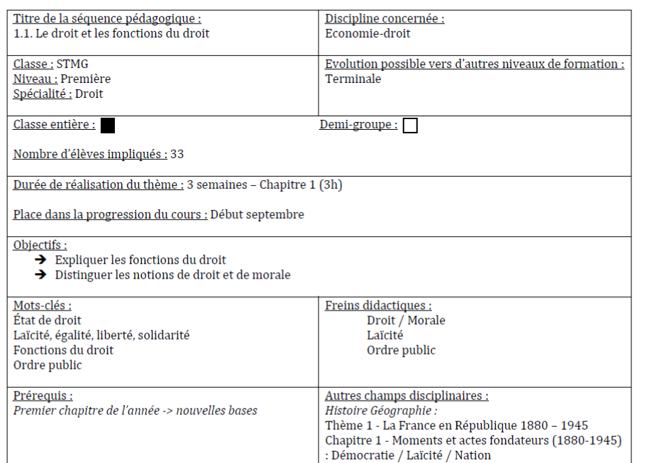
La fiche pédagogique
La didactisation commence par la création de cette fiche !

Slide 28
La construction du dossier ressources activités
Le choix des documents -> sources
Authentiques : documents produits par les organisations
Presse, généraliste et spécialisée
Internet, sites académiques et nationaux de l’économie et gestion
Didactisées : manuels scolaires, vidéo
Visites d’entreprises, intervention de professionnels
Expérience des élèves

Slide 29
La didactisation des documents
On n’enseigne jamais un savoir savant, tiré d’une revue scientifique
On utilise des supports déjà plus ou moins didactisés
  - Les traités (le Mercator…)
  - Les revues de vulgarisation (« Alternatives économiques…)
  - Les vidéos (Dessine moi l’éco…)
  - Les manuels
  On adapte toujours le support aux élèves !

Slide 30

Les qualités d’un bon document
  Clarté
  Précision
  Concision
  Pour l’élève :
  Attractif
  - Présente un intérêt pour l’élève
  Constructif
  - Aide l’élève à construire ses savoirs

Slide 31
La connaissance des élèves
« Pour enseigner les mathématiques à Paul il faut que je connaisse Paul …et les mathématiques. » John Dewey (1859-1952)
Qui sont mes élèves ?
A quoi s’intéressent-ils ? Que lisent-ils ? Que regardent-ils à la télévision ?
Que font-ils de leur temps en dehors du lycée ?
Quelles sont leurs préconceptions sur la question que je vais traiter ?
Qu’est-ce qui peut les concerner dans la question que je traite aujourd’hui ?

Slide 32
Les opérations de didactisation d’un document
Choisir le bon document
Réduire le volume du document
Simplifier pour faire ressortir l’essentiel
- Couper ou changer certains termes trop techniques
- Traduire les mots anglo-saxons
- Titrer et sous-titrer

Slide 33
Questionner : la méthode POAC
Problématiser : poser un problème en préambule afin de donner du sens à la séquence -> fil rouge
Observer : une situation, un contexte
Analyser : avec des outils d’analyse propres à la discipline
Conceptualiser : formuler les concepts (notions du programme)

Slide 34
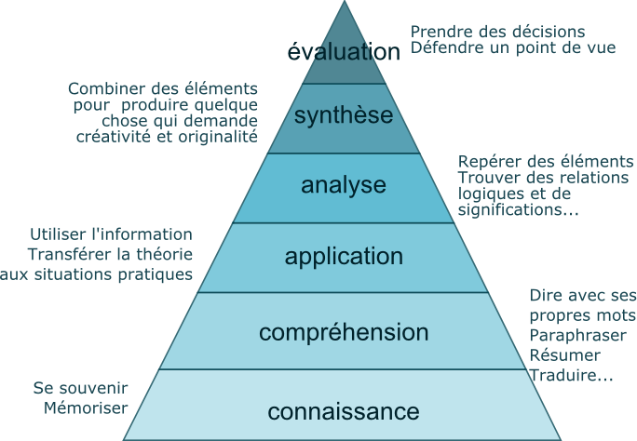
Questionner : la taxonomie de Bloom
Tout texte doit être suivi de questions
Respectant la taxonomie de Bloom
Présentant une progression dans la complexité
  - Repérer, identifier, caractériser
  - Analyser, comparer
  - Argumenter, synthétiser

Slide 35
Progression dans le questionnement
Utilisation de verbes directeurs !

Slide 36

Mise en œuvre
Choisir un point du programme de première STMG ou terminale STMG (Economie-Droit)
Réaliser une fiche pédagogique
Opérer la didactisation de documents (revues, ouvrages, sites internet, manuels) permettant de traiter les notions choisies
Réaliser le questionnement associé à chaque document
Indiquer les ressources que vous donnerez aux élèves ainsi que la synthèse proposée (écrite, heuristique)

